Slide 1
ФГБОУ ВО «Читинская государственная медицинская академия « Министерства здравоохранения Российской Федерации
Волонтерский отряд
Руководитель отряда: Юсупова Чаманора Ашуралиевна, студентка педиатрического факультета медицинской академии

Slide 2
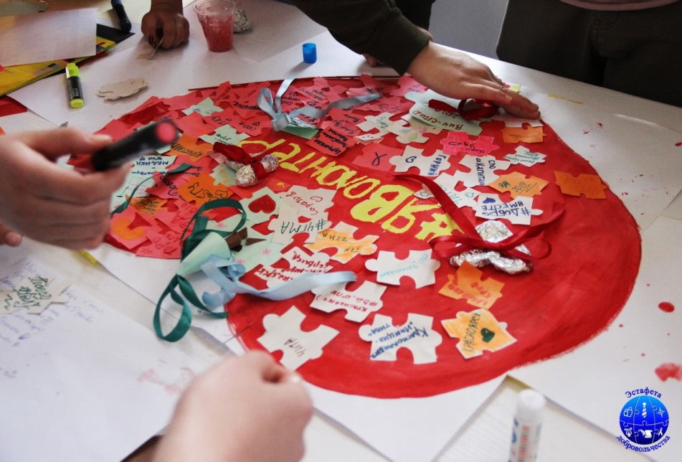
Волонтёрский отряд «Подари Улыбку» сформирован 10 октября 2006 года на базе педиатрического факультета Читинской государственной медицинской академии.

Slide 3
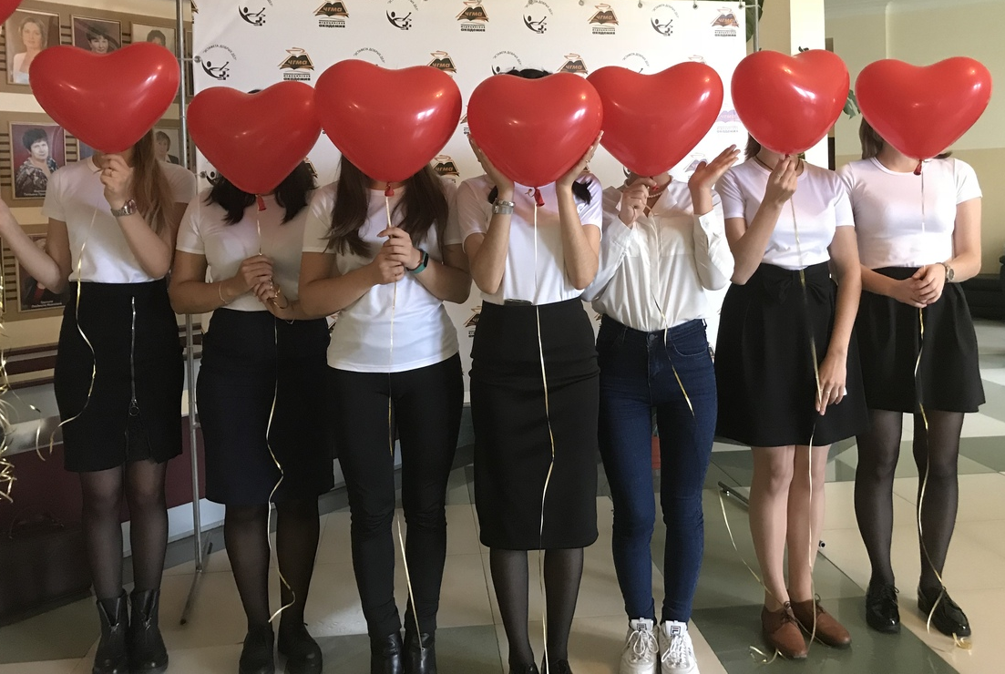
В настоящее время в отряде состоит 29 активных студентов академии не только педиатрического, но и лечебного факультета, которые горящими сердцами творят добрые дела.

Slide 4
Направления:
Помощь детям, находящимся на длительном стационарном лечении;
Работа с детьми, оставшимися без попечения родителей, детьми, находящимися в сложной жизненной ситуации;
Организация сборов нуждающимся;
Пропаганда ЗОЖ;

Slide 5
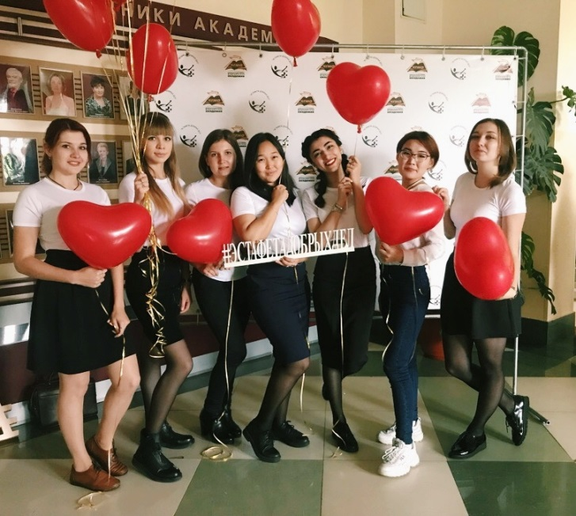
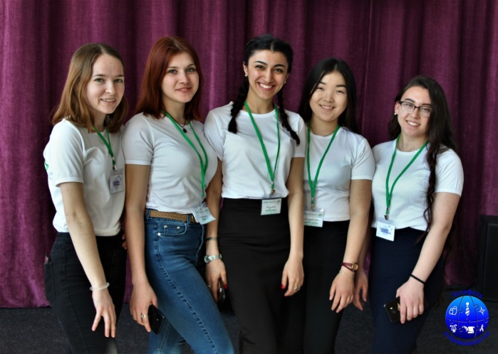
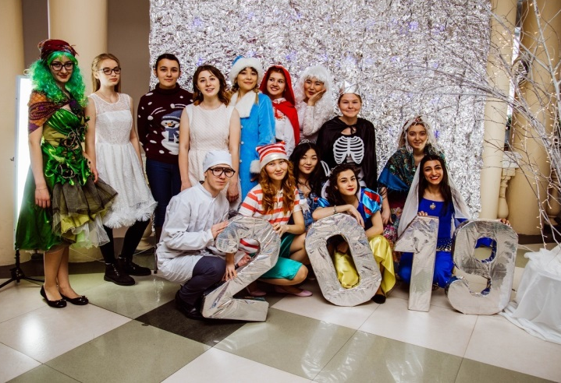
Мероприятия за 2018 - 2019 год

Slide 6
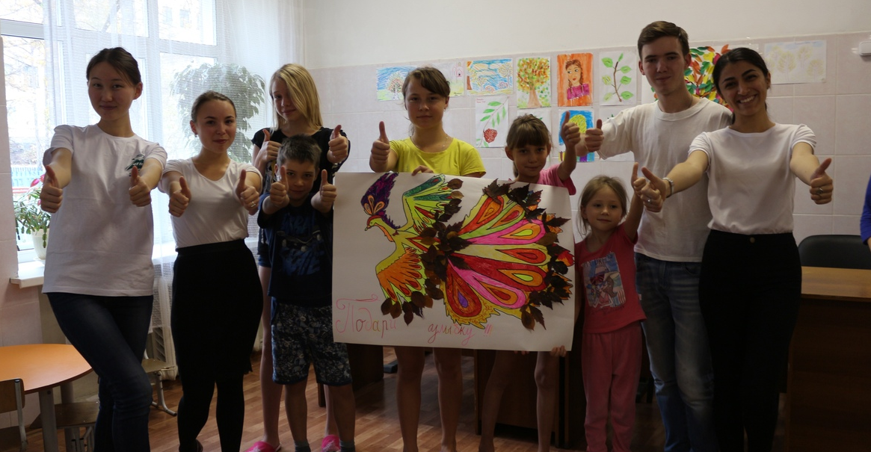
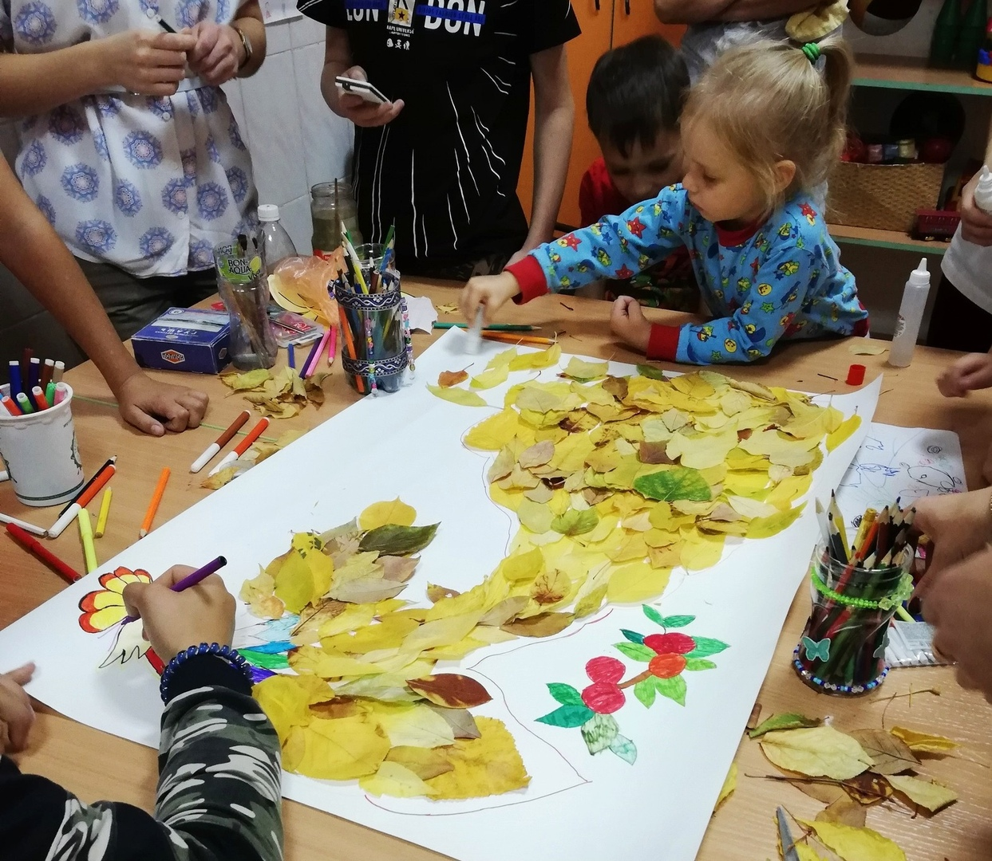
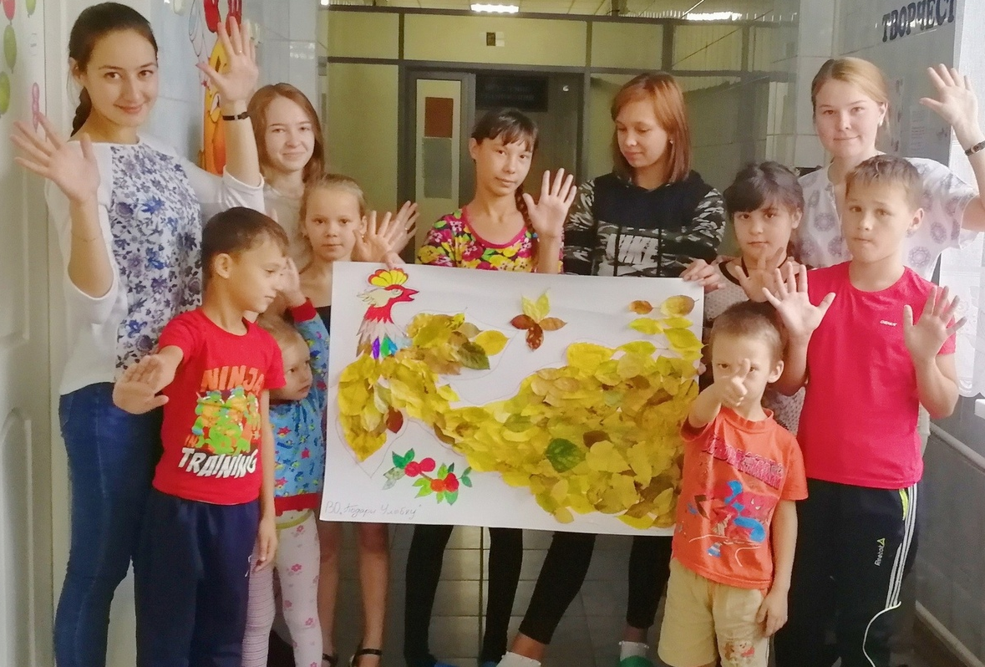
Золотая осень
6 октября 2018
Волонтеры заранее подготовили гербарий из листьев
Нарисовали жар-птиц для трех отделений ГУЗ «КДКБ»1
Дети раскрасили жар-птиц и использовали для украшения высушенные листья

Slide 7
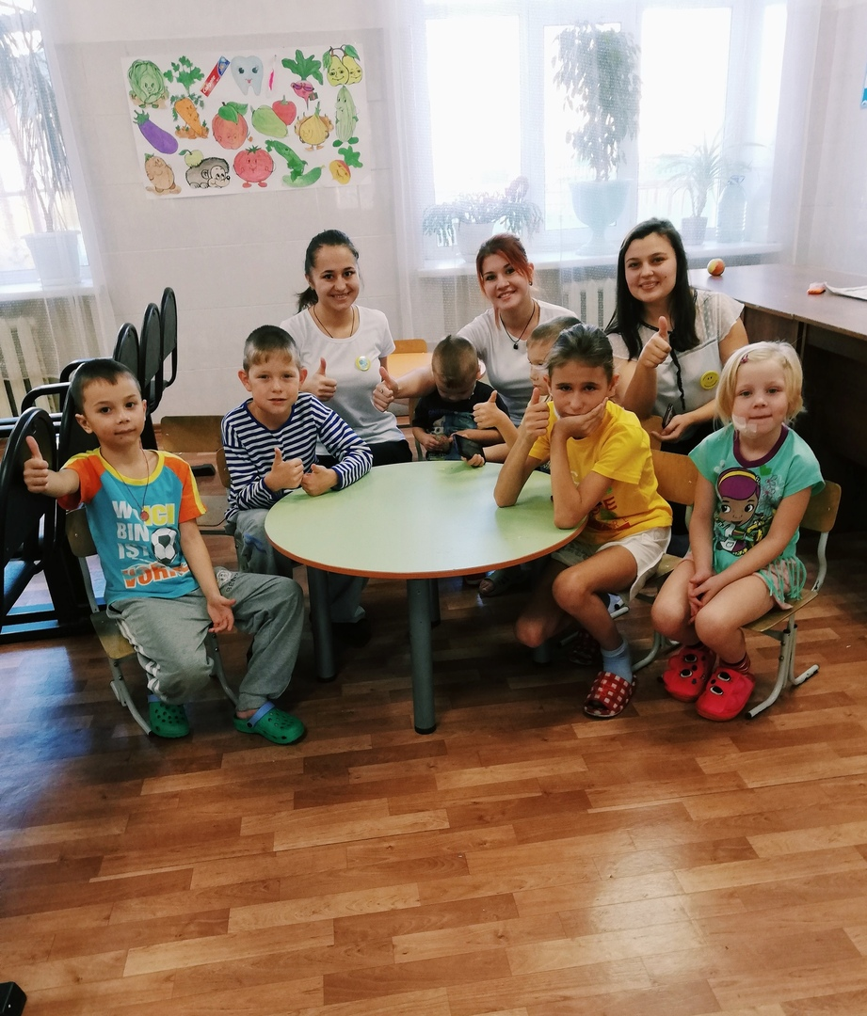
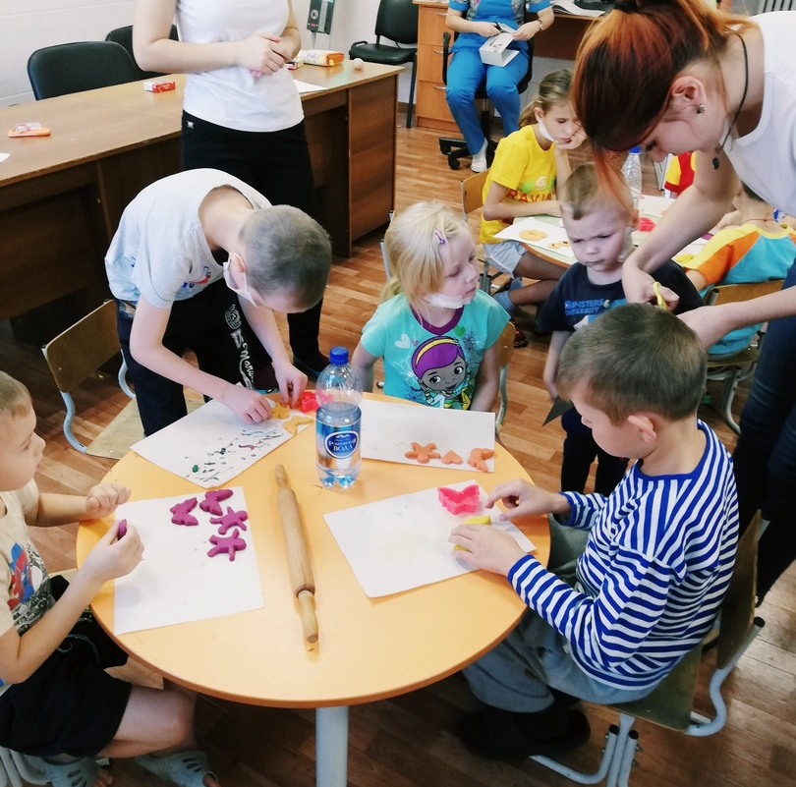
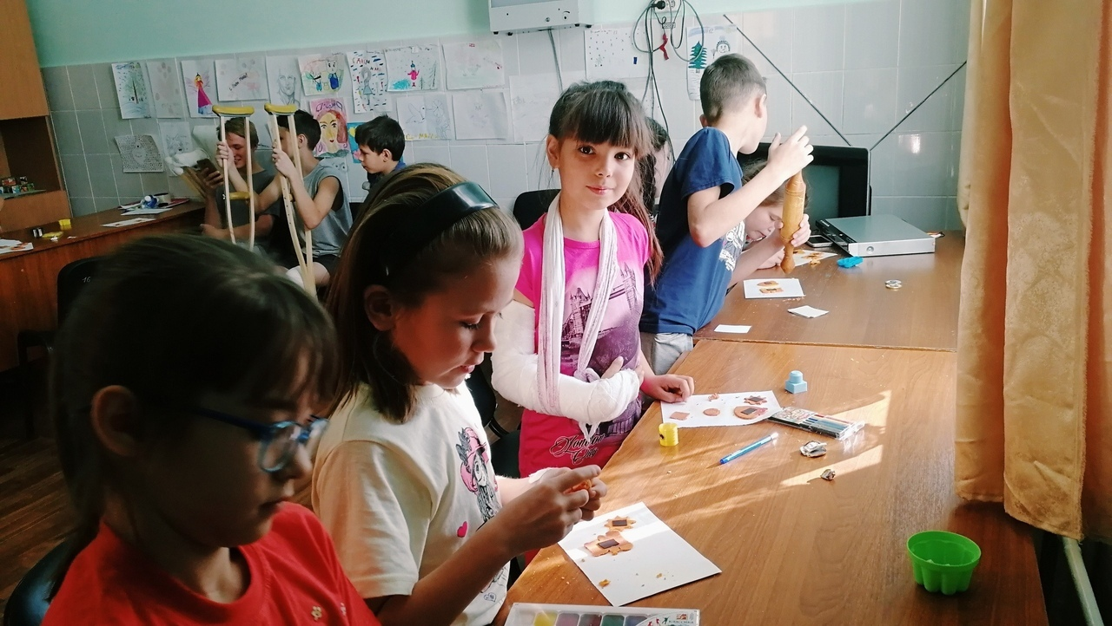
День матери
24 ноября 2018
Дети, находящиеся на стационарном лечении в ГУЗ «КДКБ» в отделениях ЛОР , травматологии , офтальмологии и и ЧЛХ подготовили магниты из соленного теста в подарок своим мамам.

Slide 8
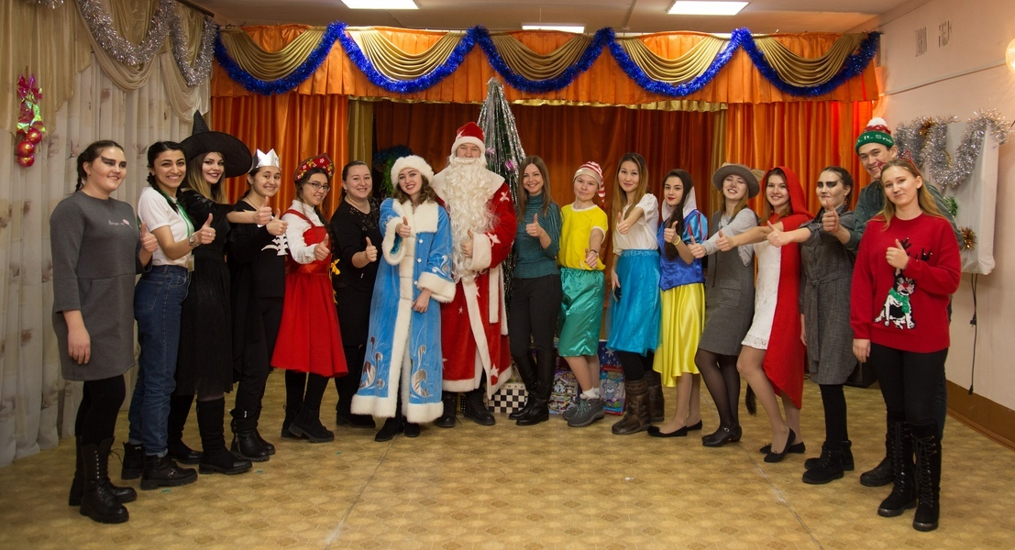
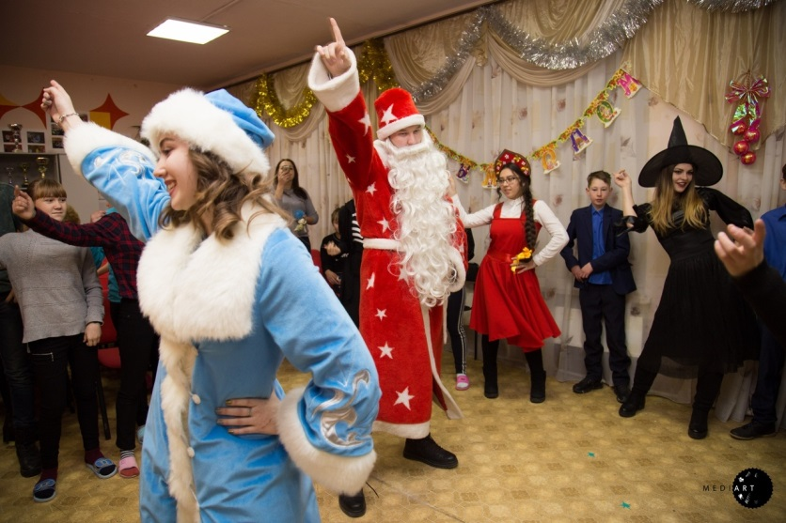
Новогодние утренники:
15.12.2018 – новогодний утренник в с.Колочное

Slide 9
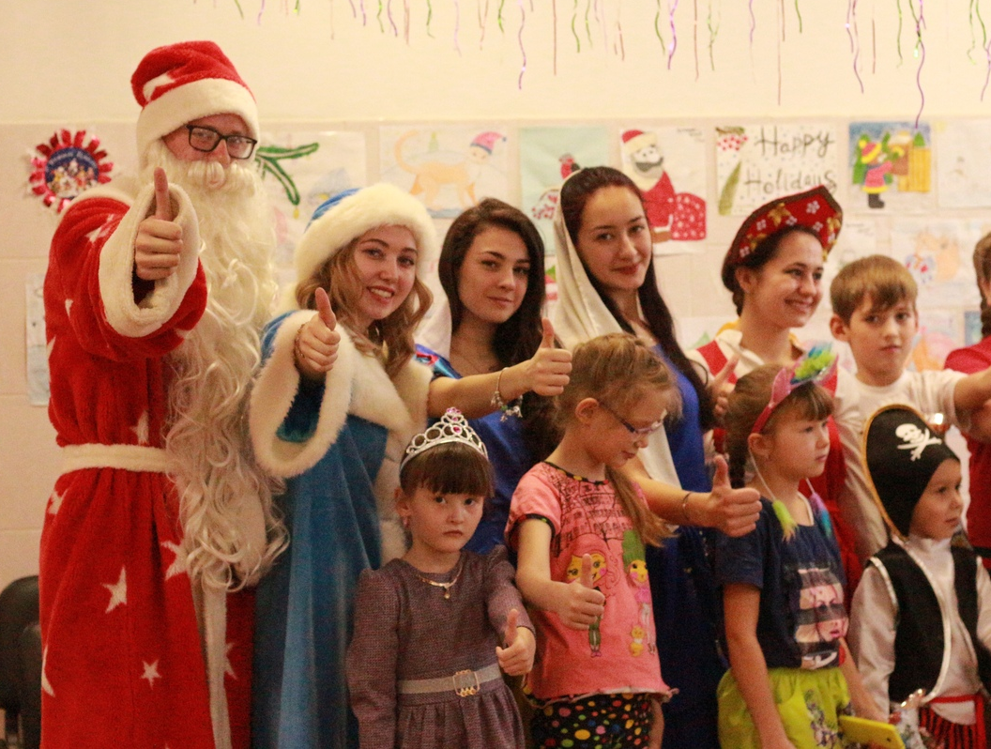
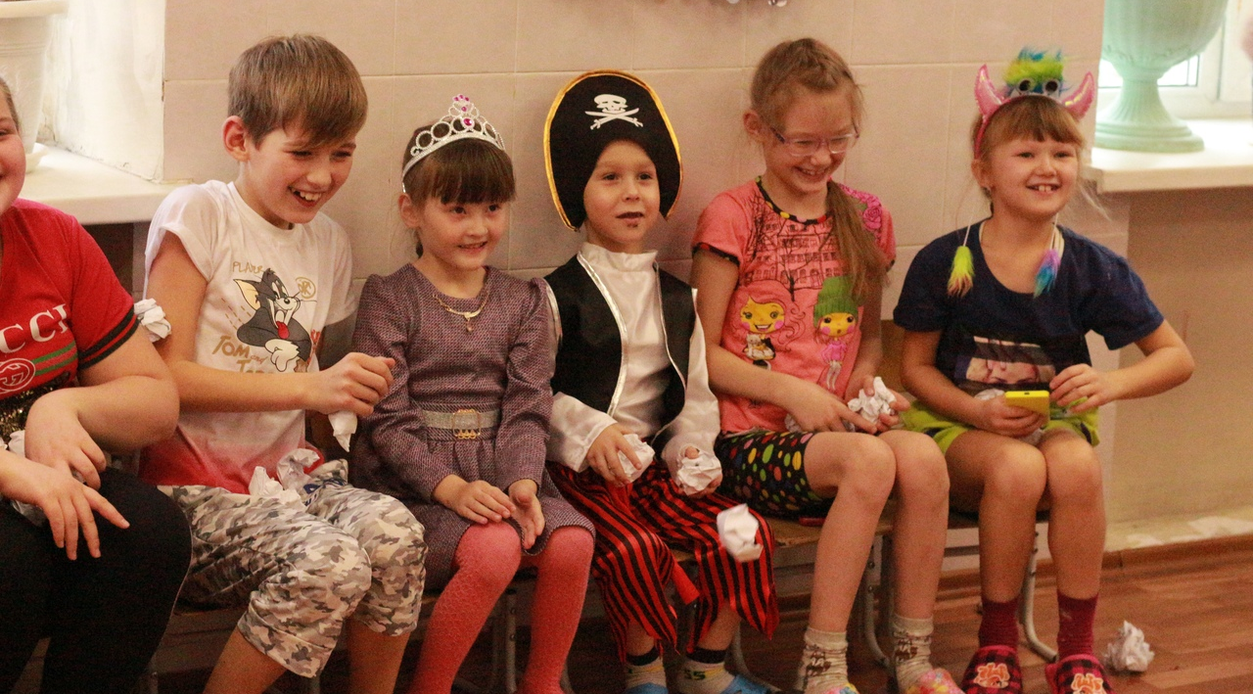
21.12.2018 – новогодний утренник в ГУЗ КДКБ (2 отделения)

Slide 10
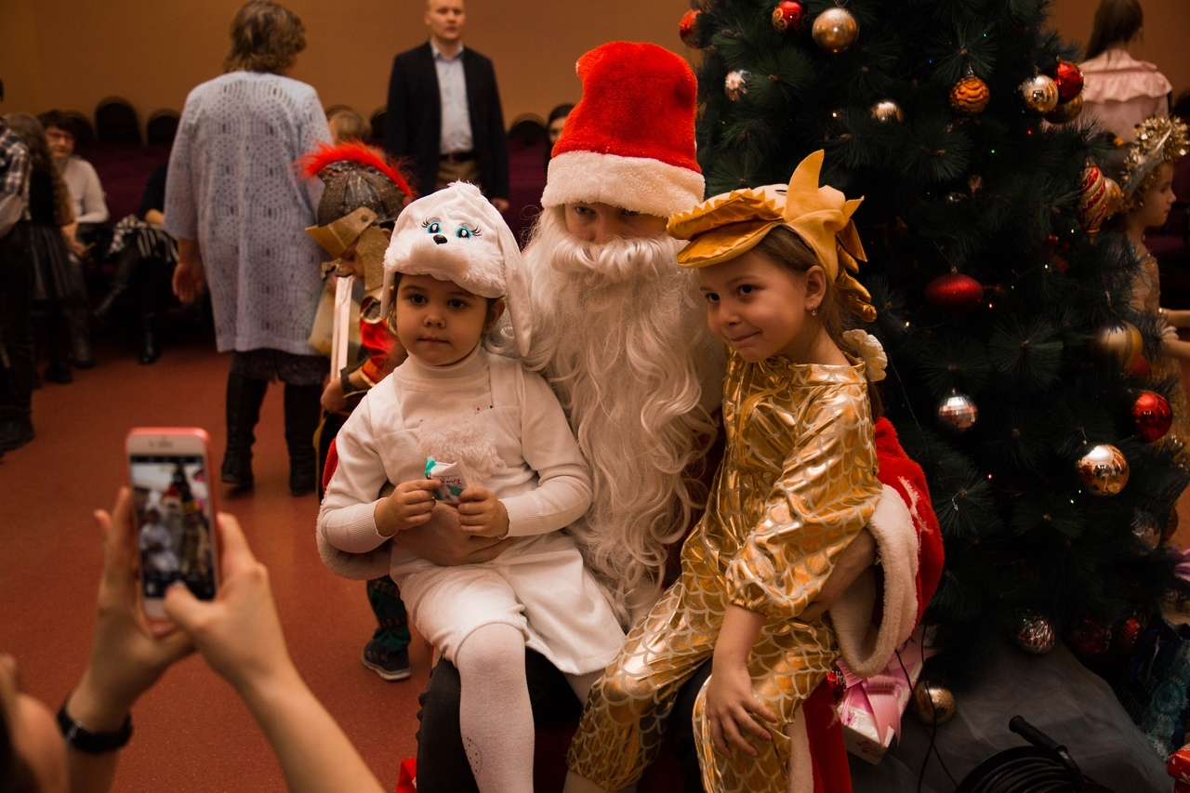
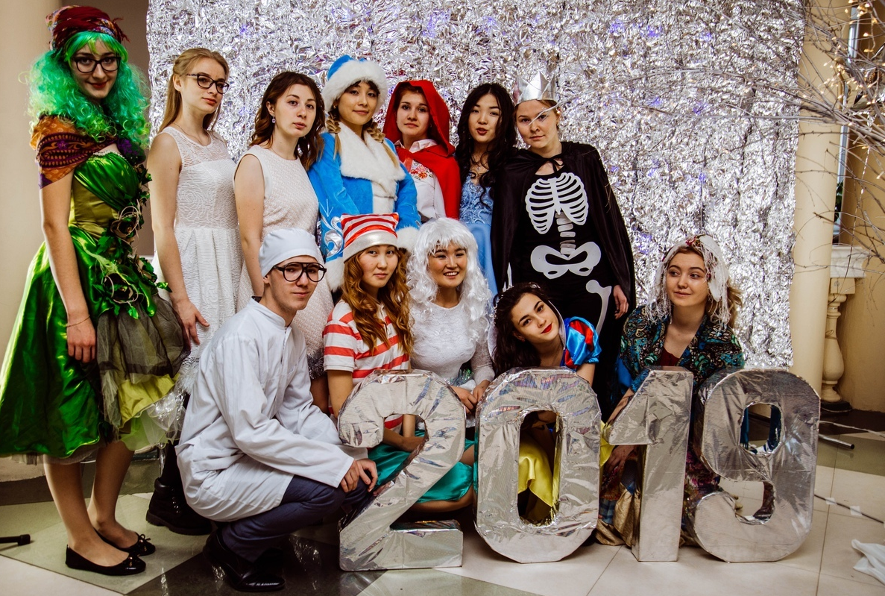
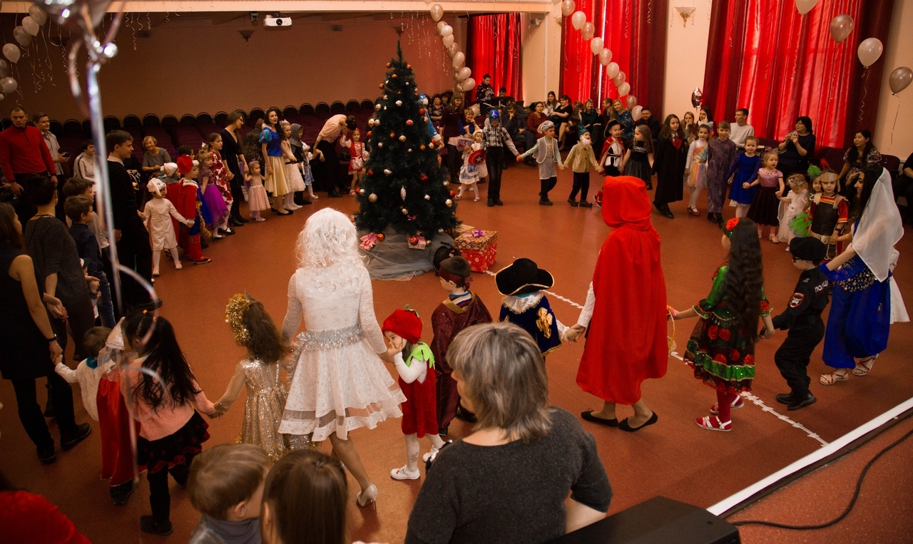
23.12.2018 – новогодний утренник в ФГБОУ ВО ЧГМА МЗРФ

Slide 11
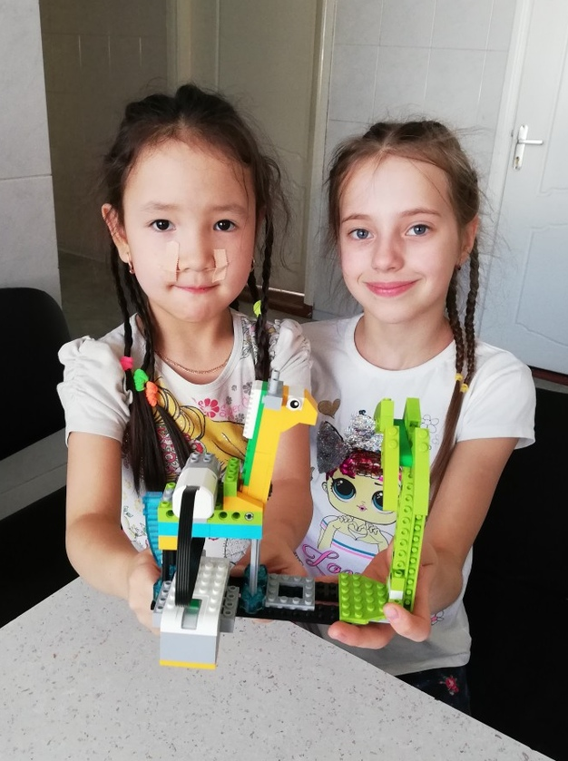
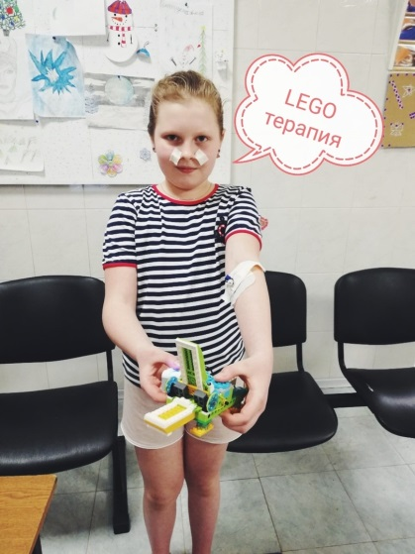
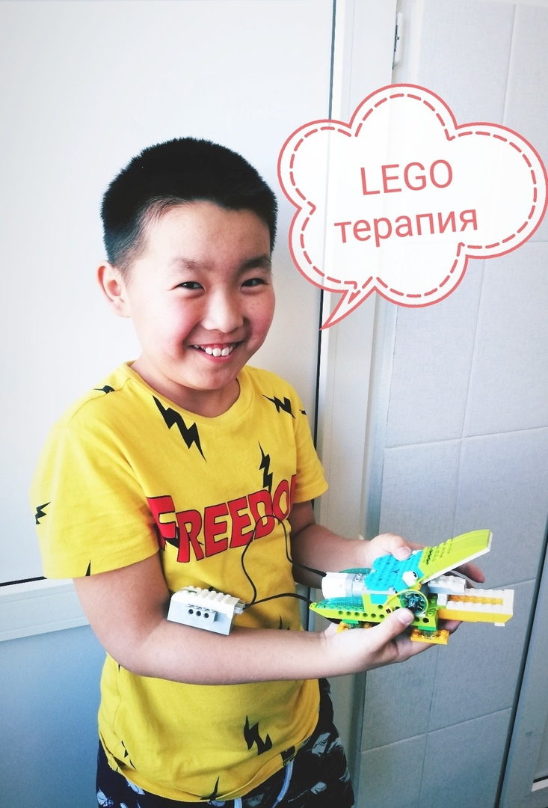
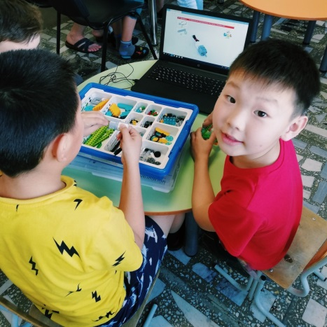
LEGO-терапия
каждую среду в рамках проекта «Дети, не болейте!»

Slide 12
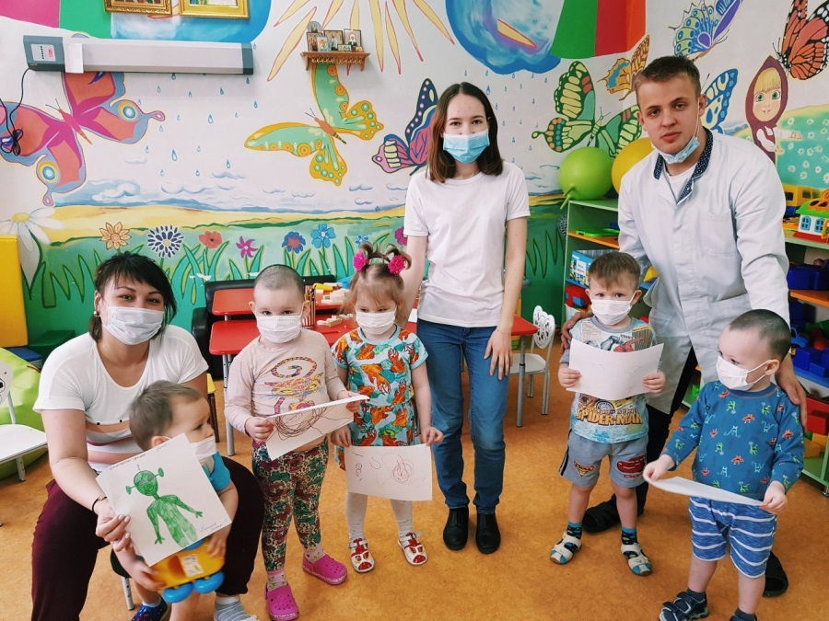
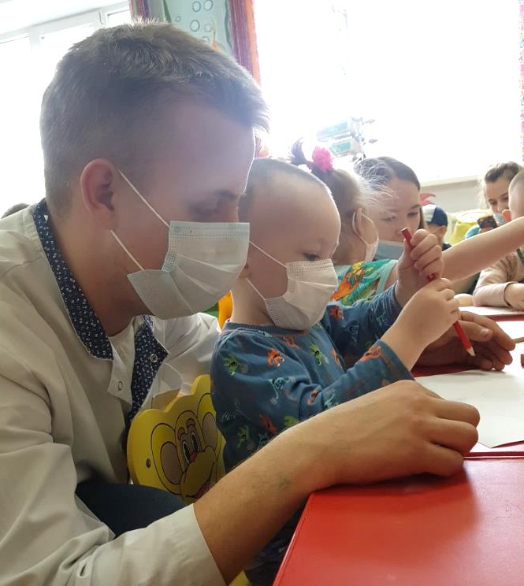
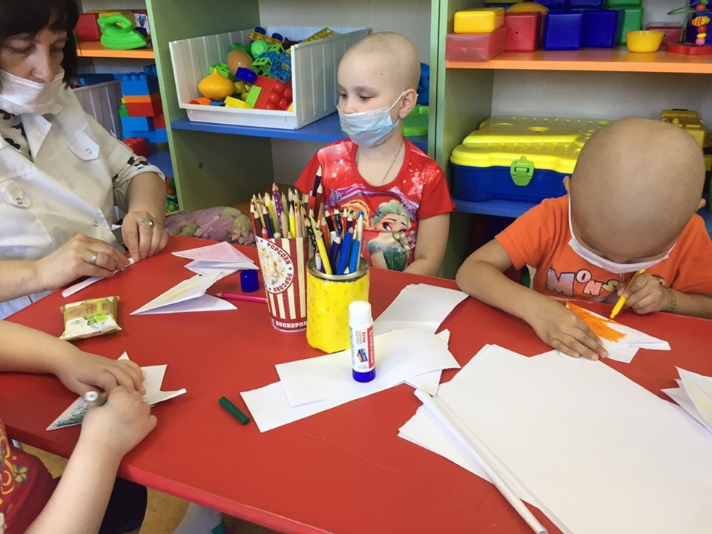
ART-терапия
каждую среду в рамках проекта «Дети, не болейте!»

Slide 13
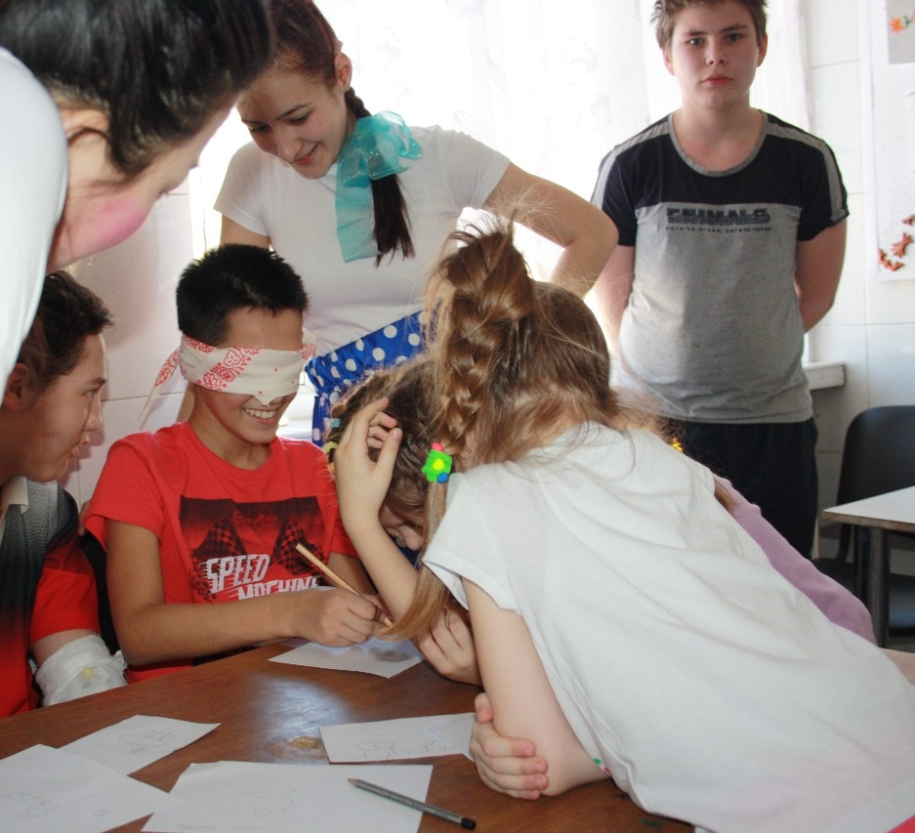
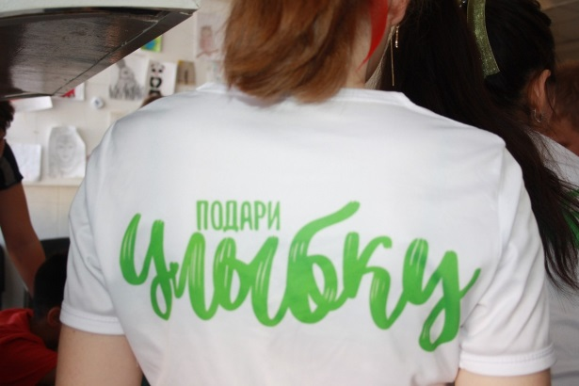
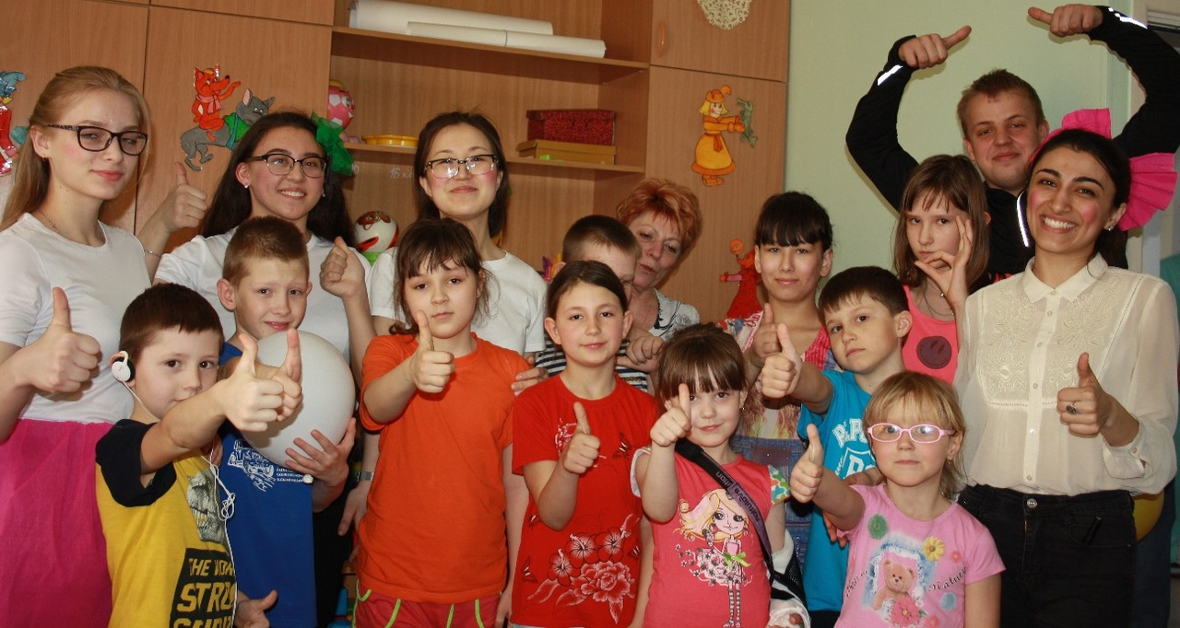
День смеха
1 апреля 2019
Волонтеры подготовили веселые конкурсы детям, находящимся на длительном стационарном лечении в 2 отделениях ГУЗ «КДКБ»

Slide 14
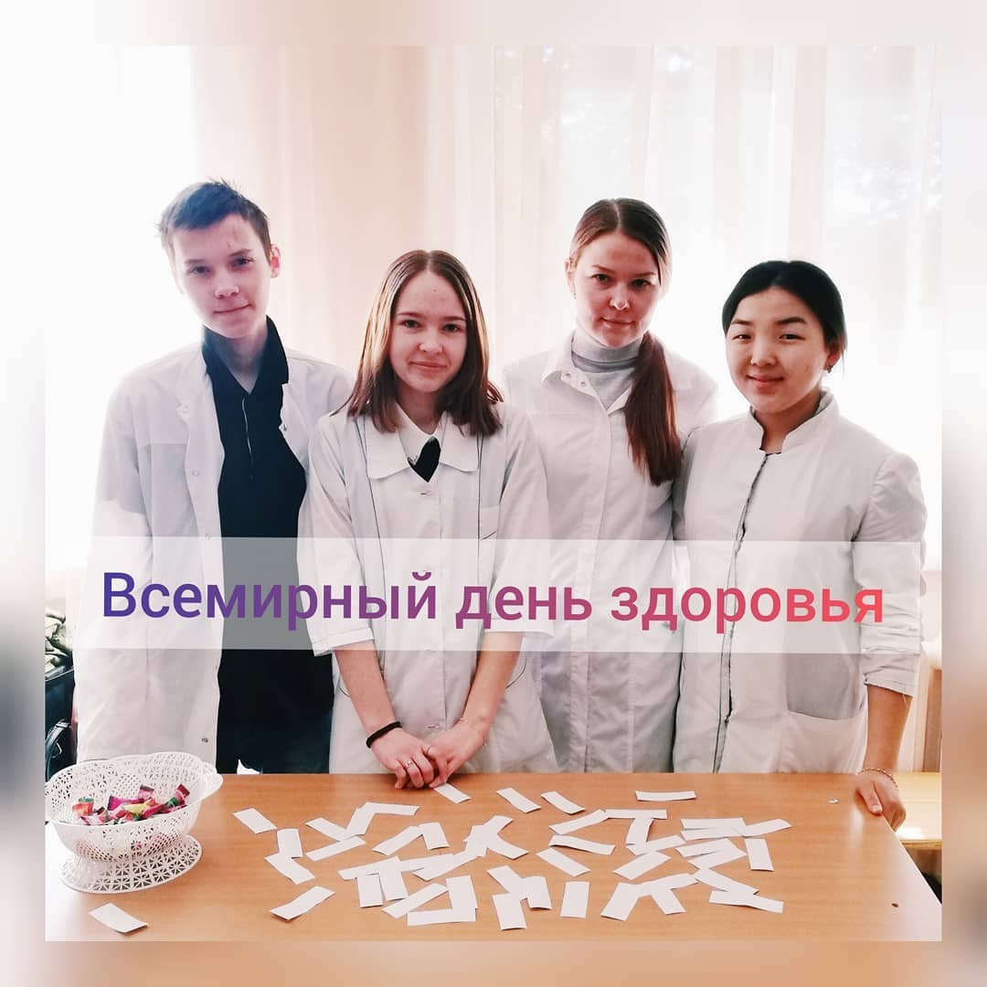
Всемирный день здоровья
8 апреля 2019
В ЧГМА для студентов волонтеры подготовили игру «Крокодил» с видами спорта.

Slide 15
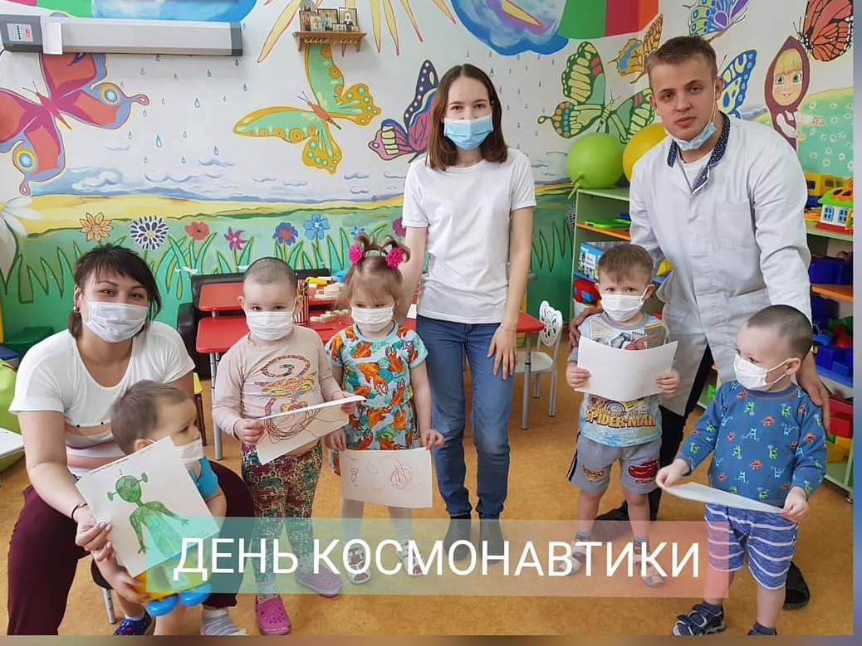
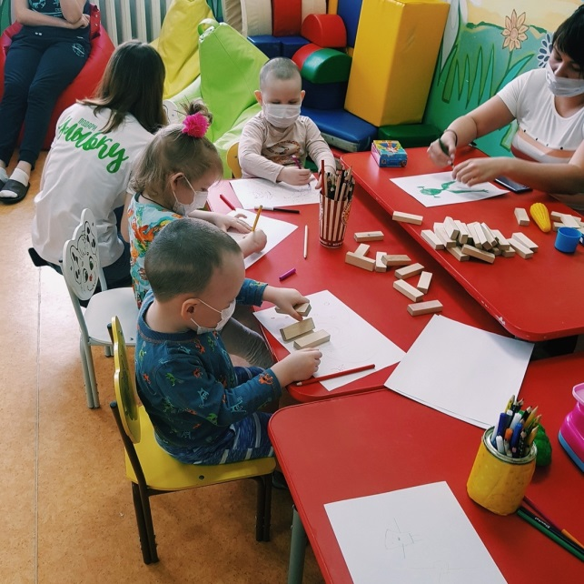
День космонавтики
12 апреля 2019
В детском отделении онкологического диспансера волонтеры провели ART-терапию по теме «Дня космонавтики» .

Slide 16
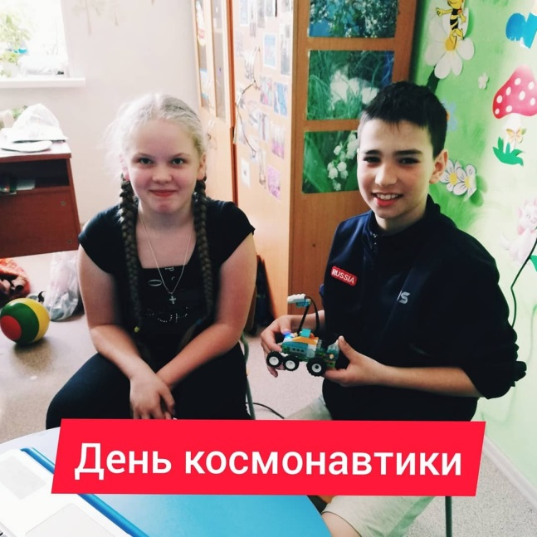
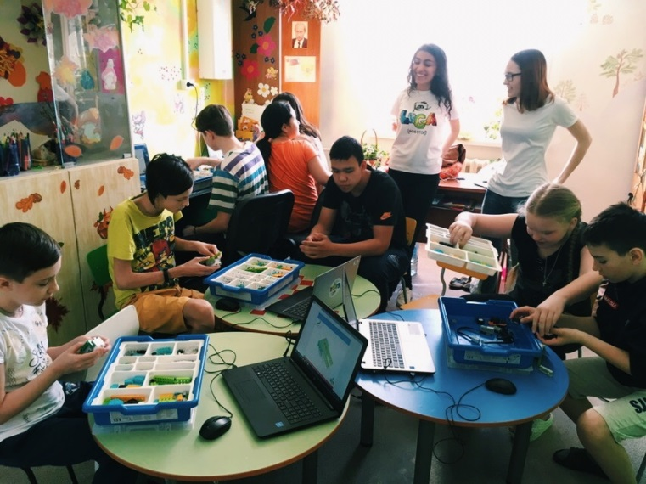
День космонавтики
12 апреля 2019
В отделении кардиоэндокринологии провели LEGO-терапию по тематике «Дня космонавтики» и собрали марсоход.

Slide 17
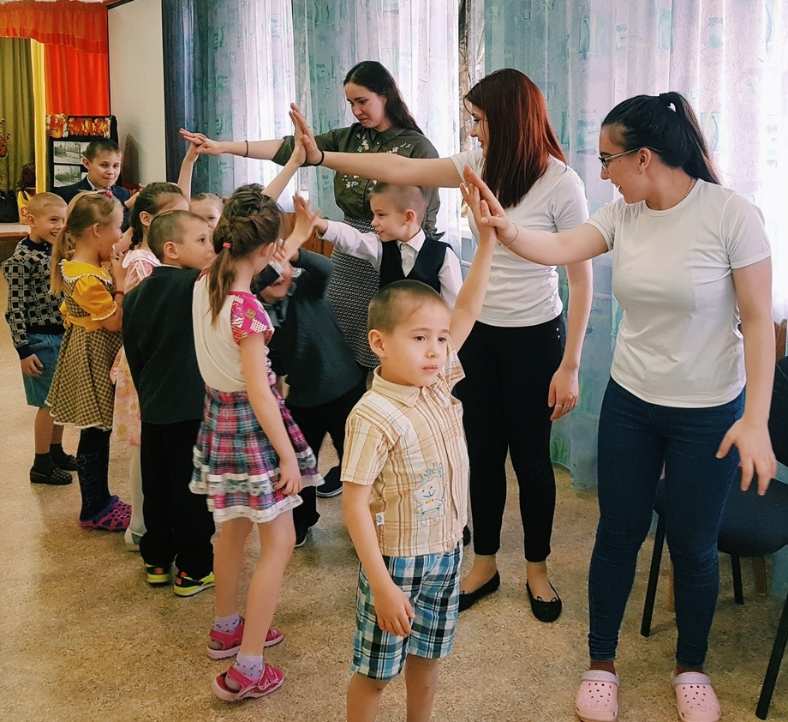
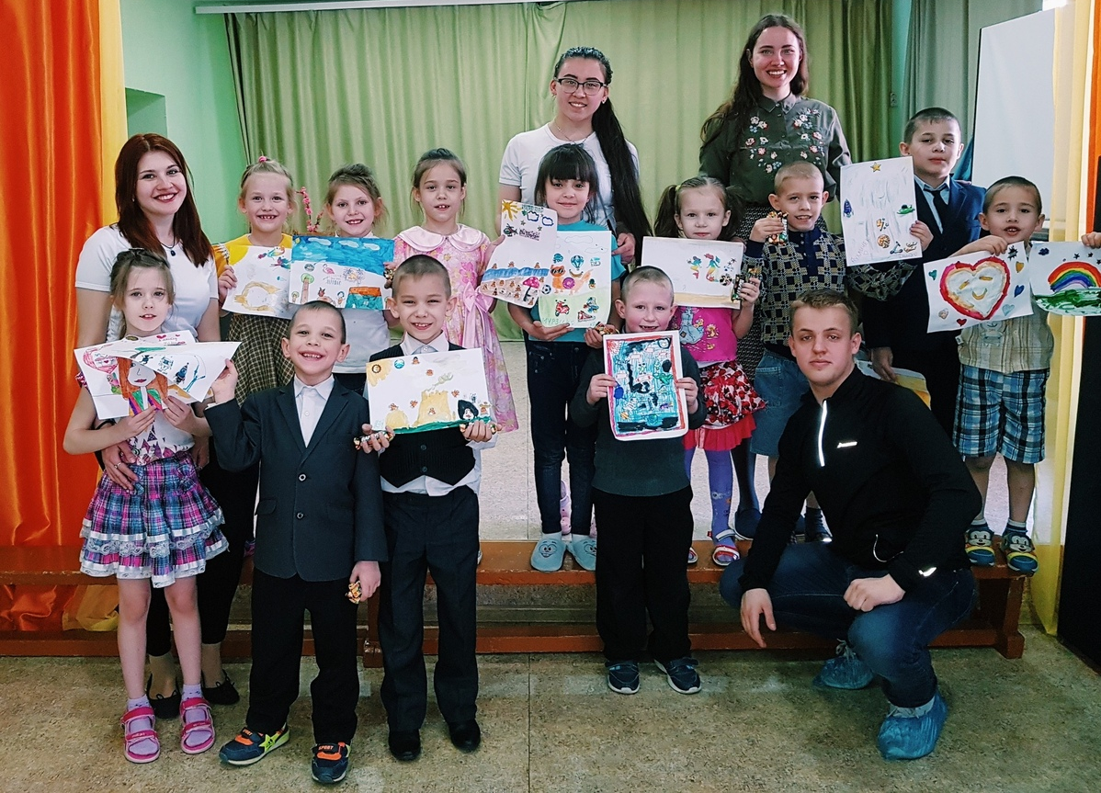
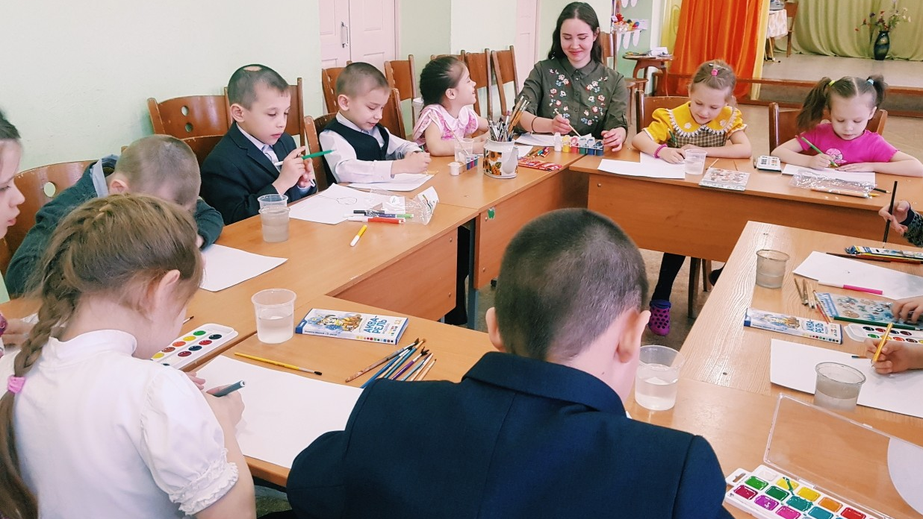
Нарисуй мечту
18 апреля 2019
Волонтеры посетили детей , находящихся в центре «Надежда» и провели веселые игры, рисовали с ними на тему мечты в рамках «весенней недели добра» .

Slide 18
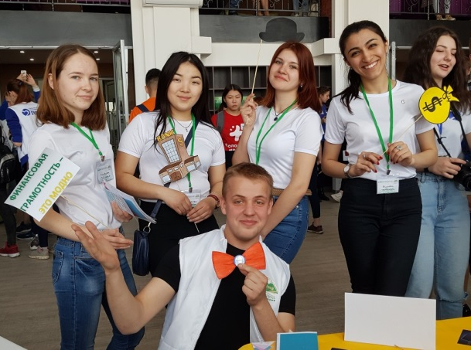
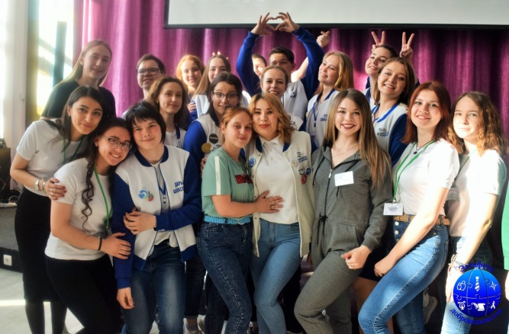
Эстафета добровольчества
24-26 апреля 2019
Участие в VI Забайкальском межрегиональном съезде волонтёров «Эстафета добровольчества»

Slide 19
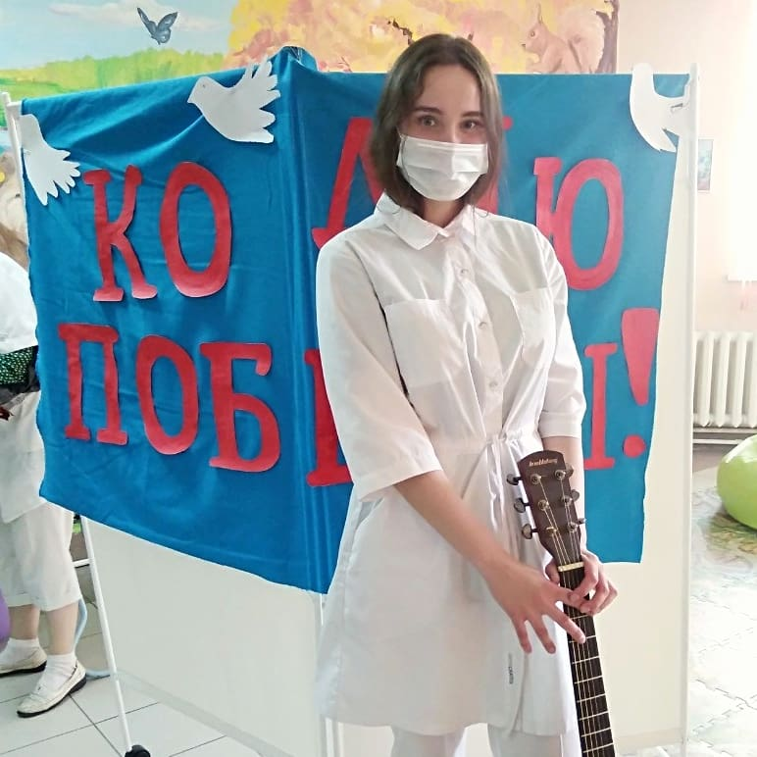
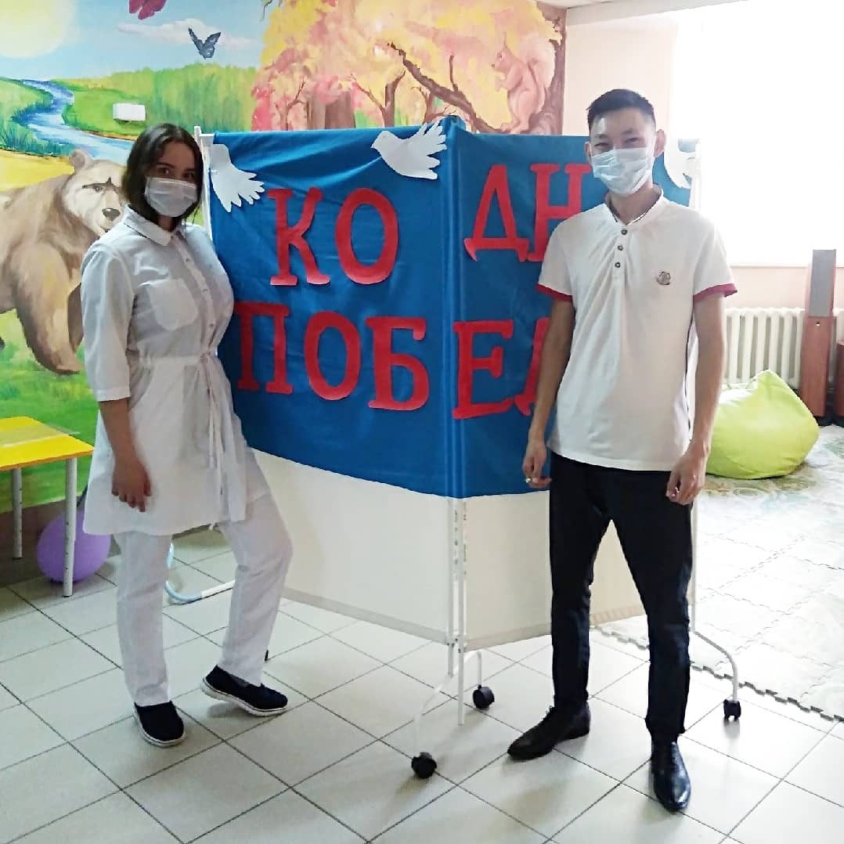
Ко дню победы
8 мая 2019
Концерт для детей, находящихся на лечении в краевой детской клинической больнице и онкологическом диспансере с гитарой и песнями военных времен.

Slide 20
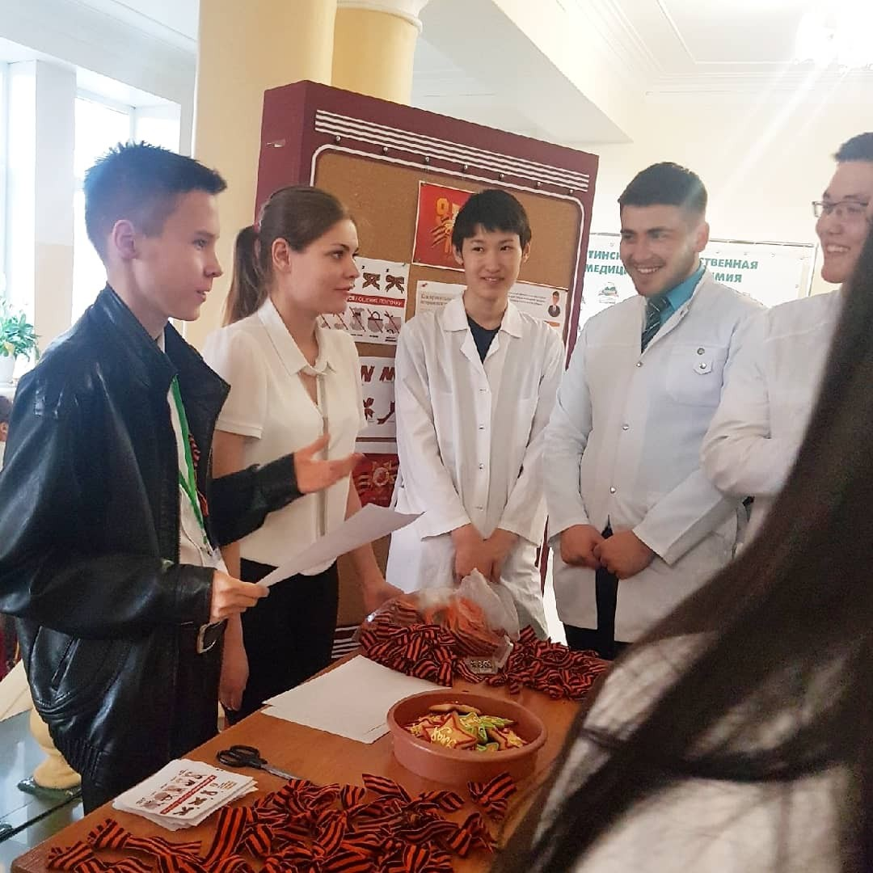
Ко дню победы
8 мая 2019
Для студентов медицинской академии волонтеры подготовили вопросы о георгиевской ленте и за правильные ответы вручали данный символ победы в ВОВ и сладкий приз в виде испеченных печеньев.

Slide 21
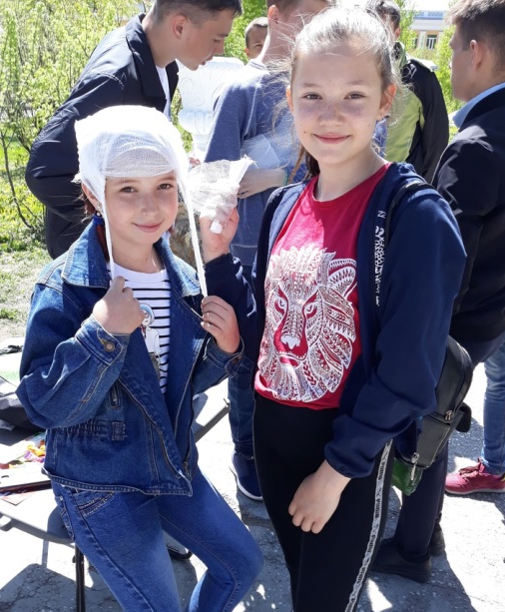
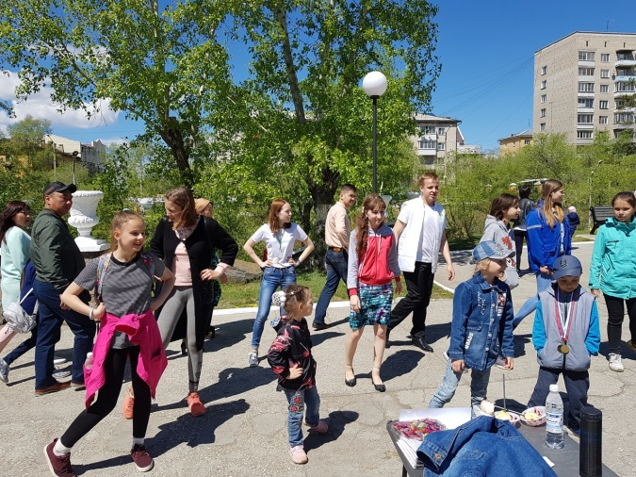
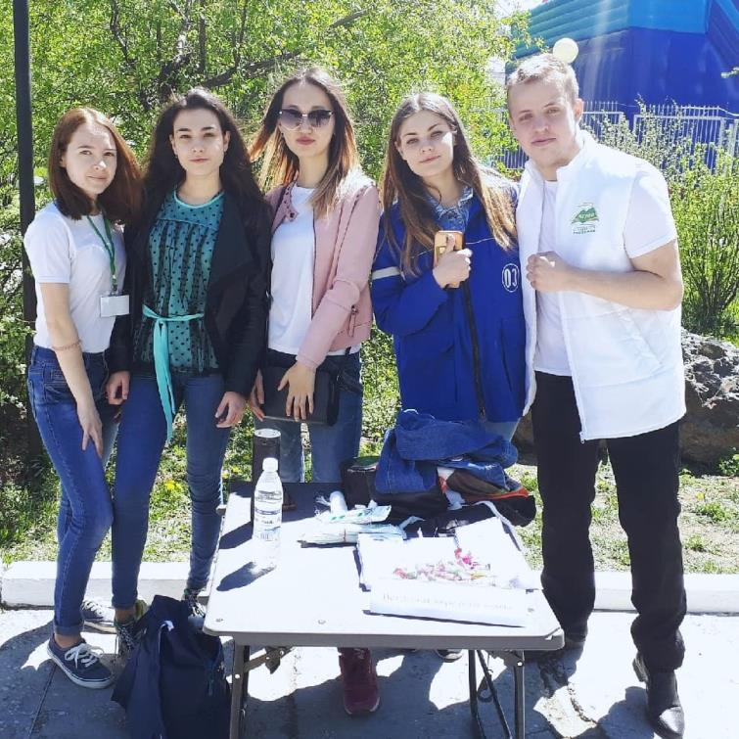
День города
26 мая 2019
В честь 366-летия города в парке ОДОРА волонтеры провели для жителей города зарядку, научили детей накладывать повязки и выдали памятки о том, что необходимо делать ребенку, который потерялся в честь «Всемирного дня пропавших детей» , прошедшего 25 мая .

Slide 22
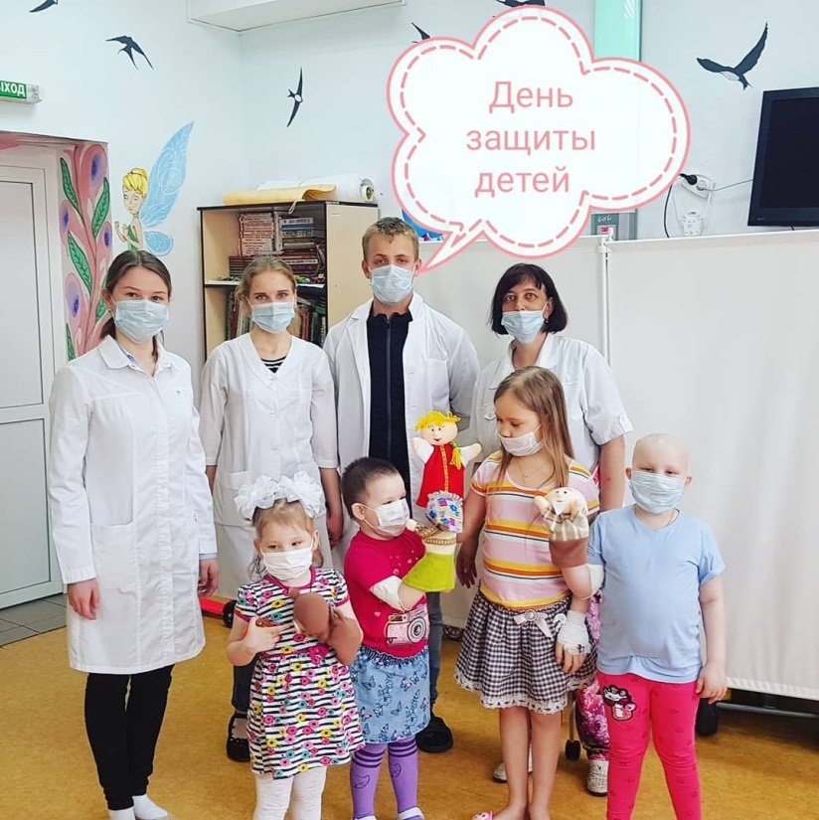
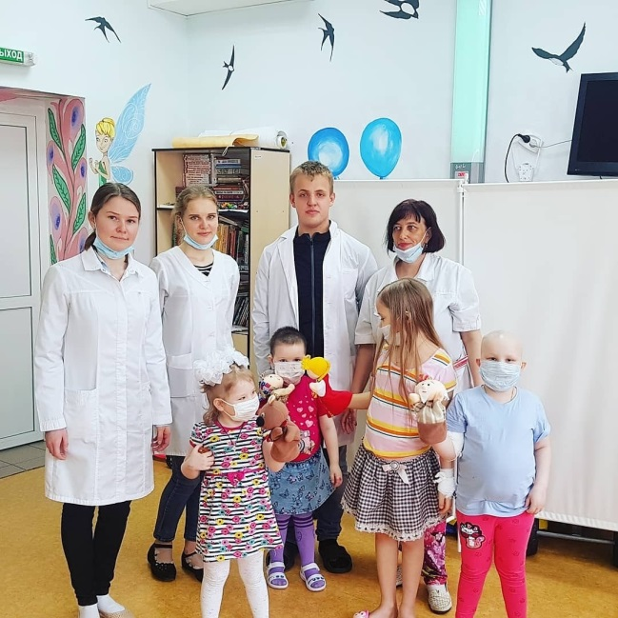
День защиты детей
31 мая 2019
Волонтеры отряда провели кукольный театр для детей, находящихся на лечении в краевом онкологическом диспансере «Ко дню защиты детей».

Slide 23
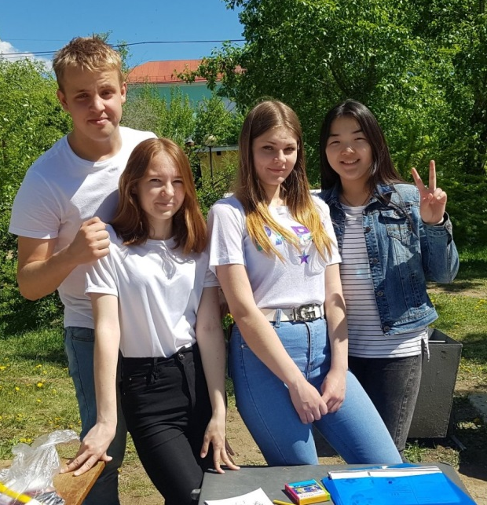
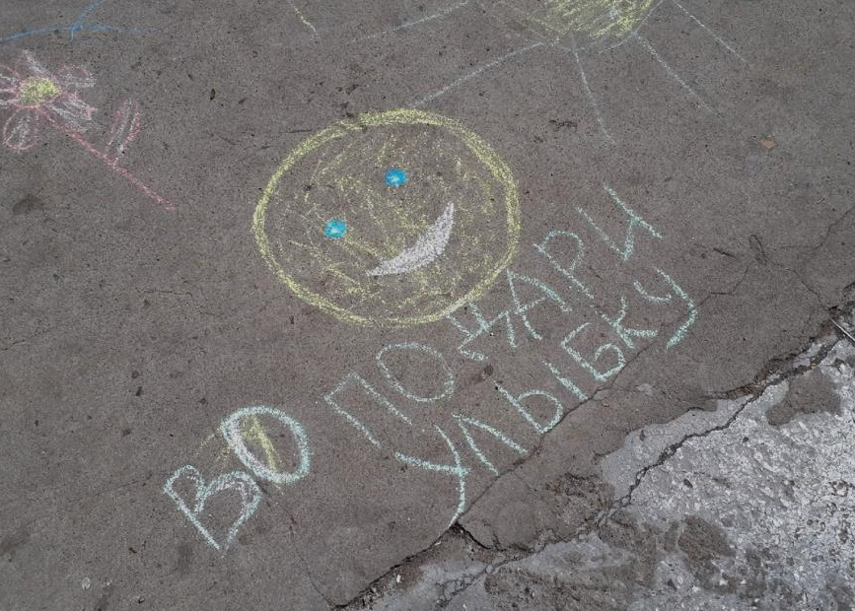
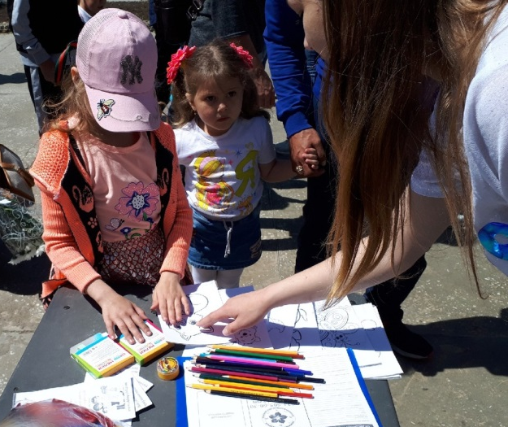
День защиты детей
1 июня 2019
В день города в парке ОДОРА волонтеры провели игры для всех желающих детей: раскрашивание подготовленных раскрасок, рисование мелками,а так же дарили шары с загаданным животным , сделанными своими руками.

Slide 24
Благодарим за внимание!
Волонтерский отряд «ПОДАРИ УЛЫБКУ»

